Slide 1
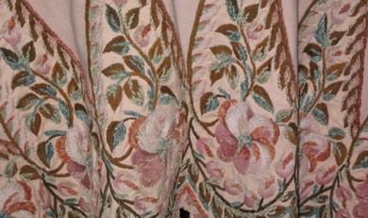
Вышивание.
Технология
Презентацию выполнила учитель технологии М ОУ СОШ № 19 г.Пятигорска Ветошкина Т.В.

Slide 2
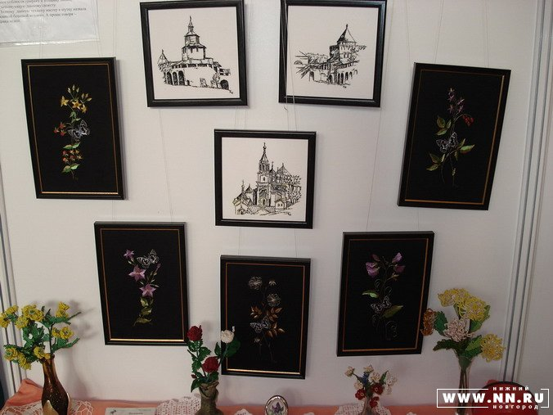
«Воспитание красотой»
Эстетическая среда, доброжелательность во взаимоотношениях, атмо сфера творчества и фантазий привлекают детей декоративно-прикладному творчеству. В красоте работатать приятно. Важно и то, что дети учатся создавать красоту вокруг себя , своими руками , преобразуя свой мир и мир своих близких.Оглянувшись вокруг можно заметить, что предметы декоративно- прикладного искусства вносят красоту в обстановку дома ,на работе и в общественных местах.

Slide 3
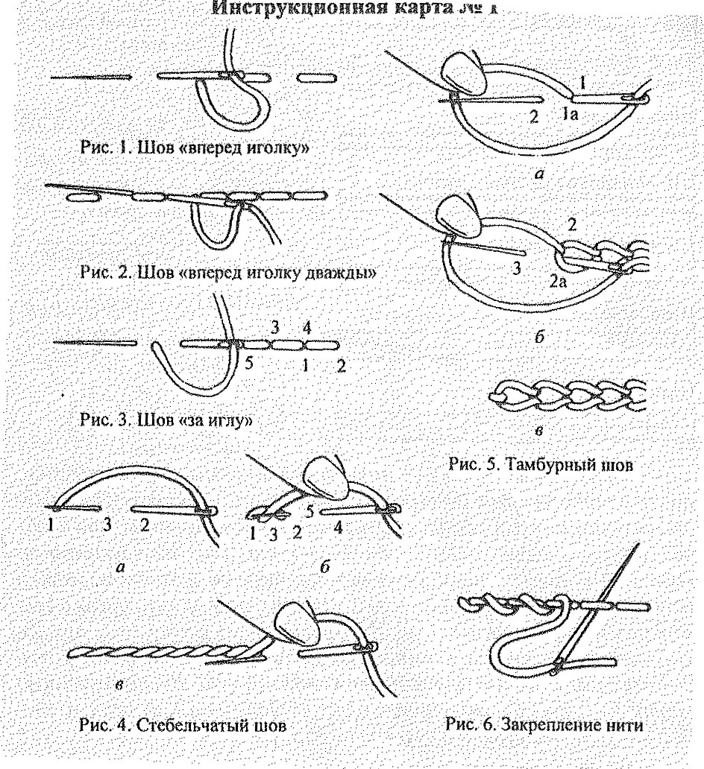
Простейшие швы.
К простейшим швам относятся:шов вперед иголку,шов вперед иголку дважды ,стебельчатый шов ,шов за иголку,тамбурный.
Вот образцы
Шов «вперед иголку»
Стебельчатый шов
Шов «вперед иголку дважды»
Тамбурный шов
Шов»за иголку»
Закрепление нити

Slide 4

Вышивка гладью.
Гладь может быть белой, цветной,по счету ниток и свобоному контуру.

Slide 5


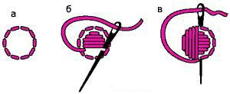
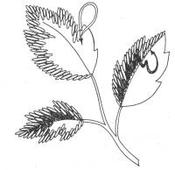
Белая гладь.
Белая гладь используется при вышивке монограмм, цветов и листьев.
Монограммы
Кружочки
Листики

Slide 6
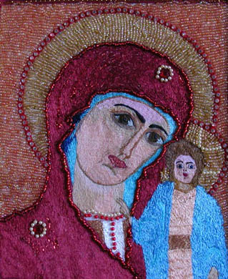
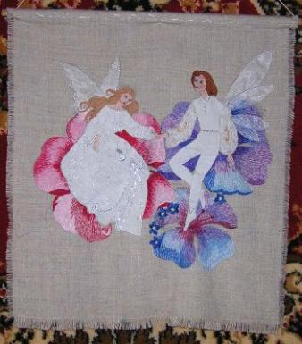
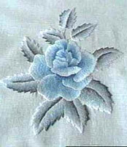
Художественная гладь.
Художественная гладь один из самых трудоемких и сложных видов вышивки. Художественной гладью можно вышить все.

Slide 7

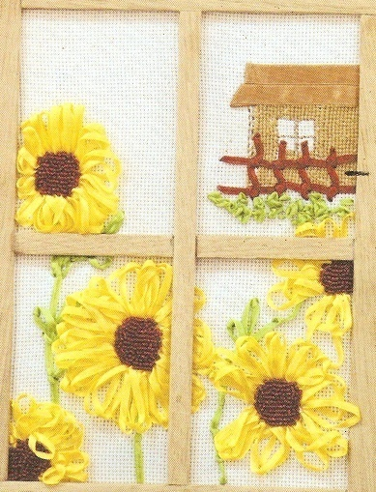
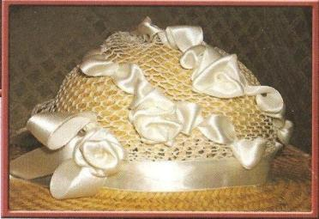
Вышивка лентами
Вышивка лентами – один из очень увлекательных видов рукоделия, который в настоящее время становиться все более популярнее. Особенности вышивки лентами состоит в том, что она придает рисунку объемность. За счет того, что лента намного шире нитей, вышивка не занимает много времени, а результат превзойдет ваши ожидания!

Slide 8

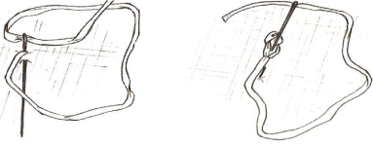
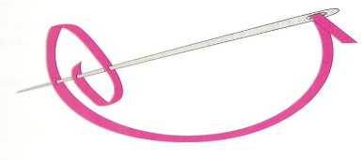
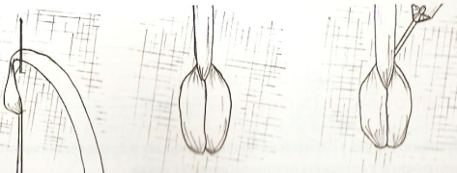
Основные приемы и швы
Шов «тамбурный»
Шов «петля»
Закрепление узелка на ленте

Slide 9

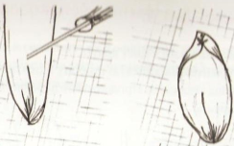
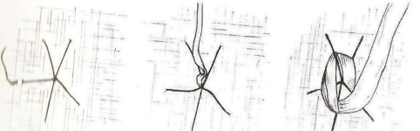
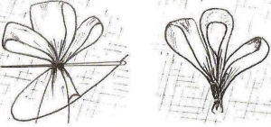
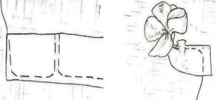
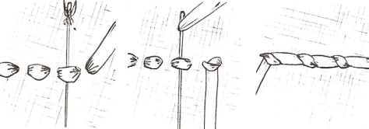
Роза на каркасе
Ленточный стежок
Цветок из собранной ленты
Цветок из присборенной ленты
Шов «вперед иголку» обвитой

Slide 10
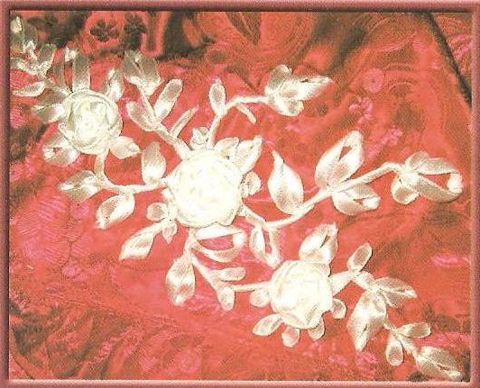
Вышивка «Букет белых роз»

Slide 11

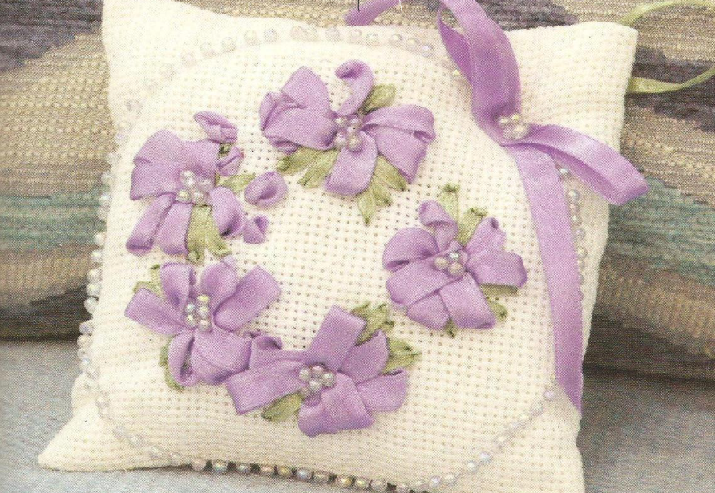
Диванная подушка

Slide 12
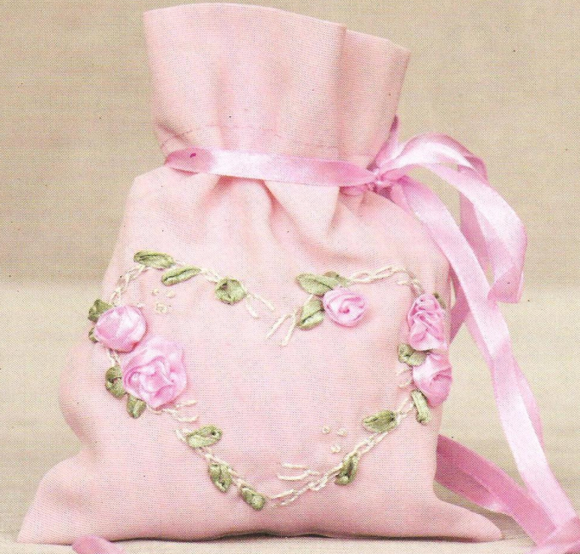
Саше с вышитыми розами

Slide 13
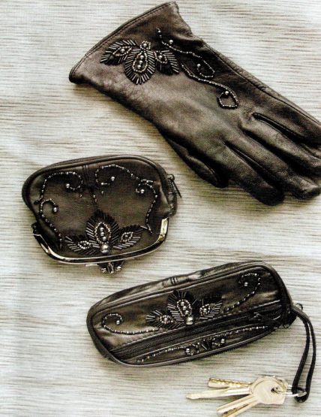
Вышивка бисером
Работа с бисером древнейший вид рукоделия. Возможности его применения не ограничены.Бисерное шитье зародилось тысячи лет назад, но не утратило своей популярности до наших дней.

Slide 14
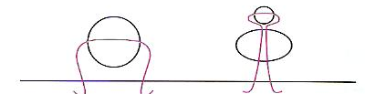
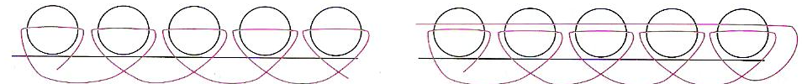

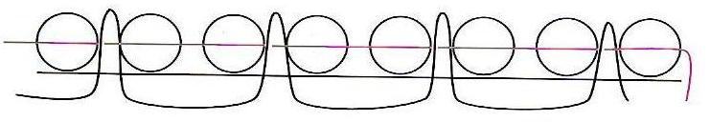
Основные приемы вышивки бисером
Одиночные бисеринки
Шов «строчной»
Шов «вперед иголку»
Шов вприкреп

Slide 15

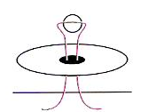
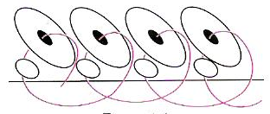
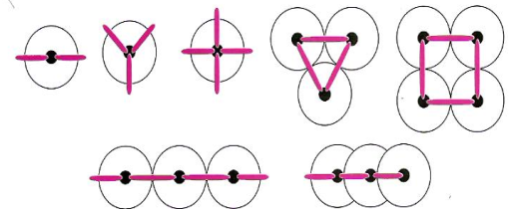
Способы нашивания пайеток

Slide 16
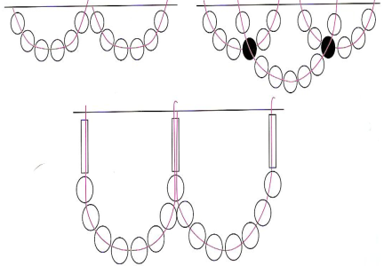
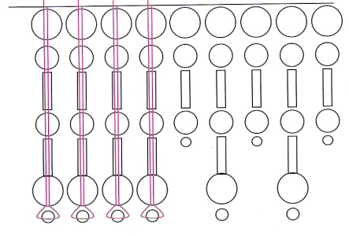
Способы оформления края
Фестоны
Бахрома

Slide 17

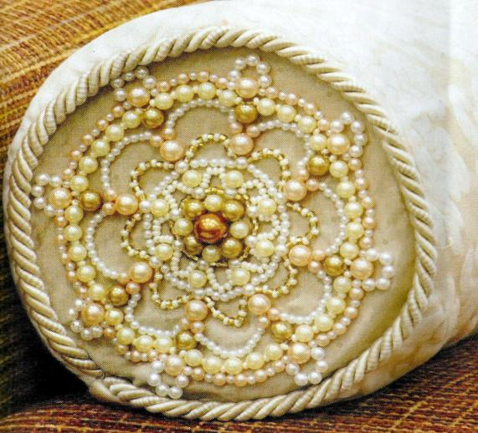
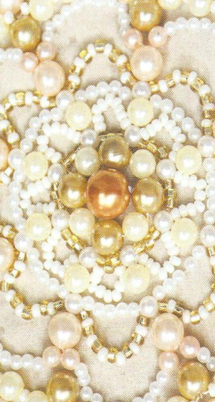
Диванный валик

Slide 18
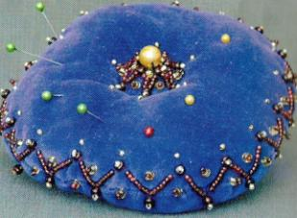
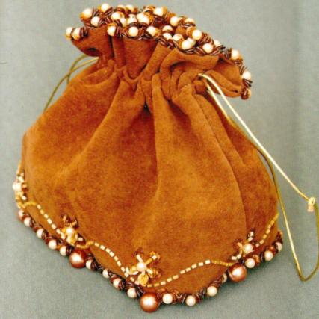
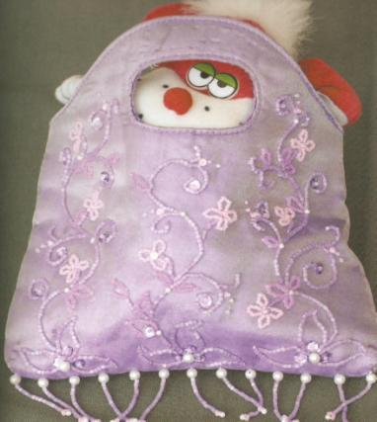
Игольница
Косметичка
Детская сумочка

